Slide 1
স্বাগতম

Slide 2
শিক্ষক পরিচিতি মোহাম্মদ অহিদুজ্জামান প্রভাষক, রাষ্ট্রবিজ্ঞান গাজীপুর খান সরকারি মডেল স্কুল এণ্ড কলেজ। তিতাস, কুমিল্লা মুঠোফোন: ০১৭১৭৪২৫৮২৬ ই-মেইল: ahid199176@gmail.com
পাঠ পরিচিতি
শ্রেণি : একাদশ
বিষয়: পৌরনীতি ও সুশাসন
অধ্যায়: তৃতীয়
শিক্ষার্থীর সংখ্যা: 150
সময়: ৬০ মিনিট
তারিখ: ২১/১০/২০১৯

Slide 3
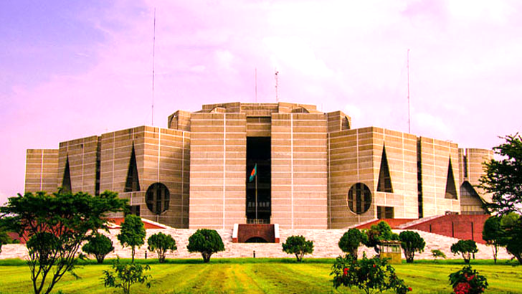
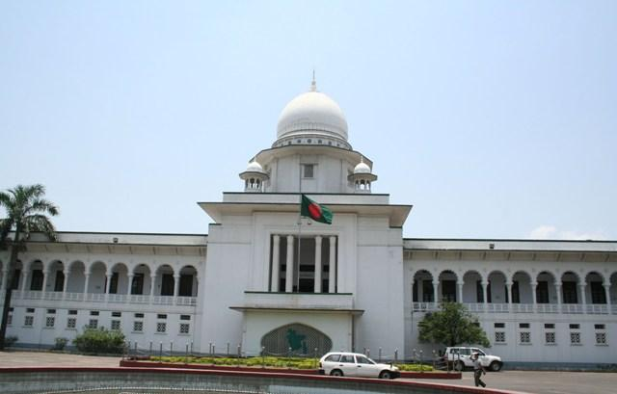
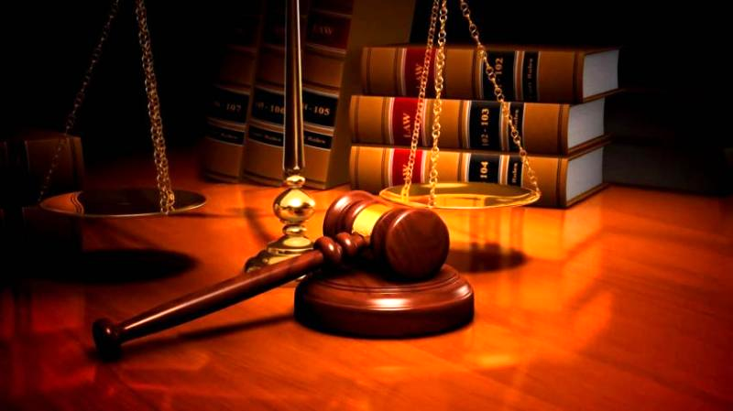
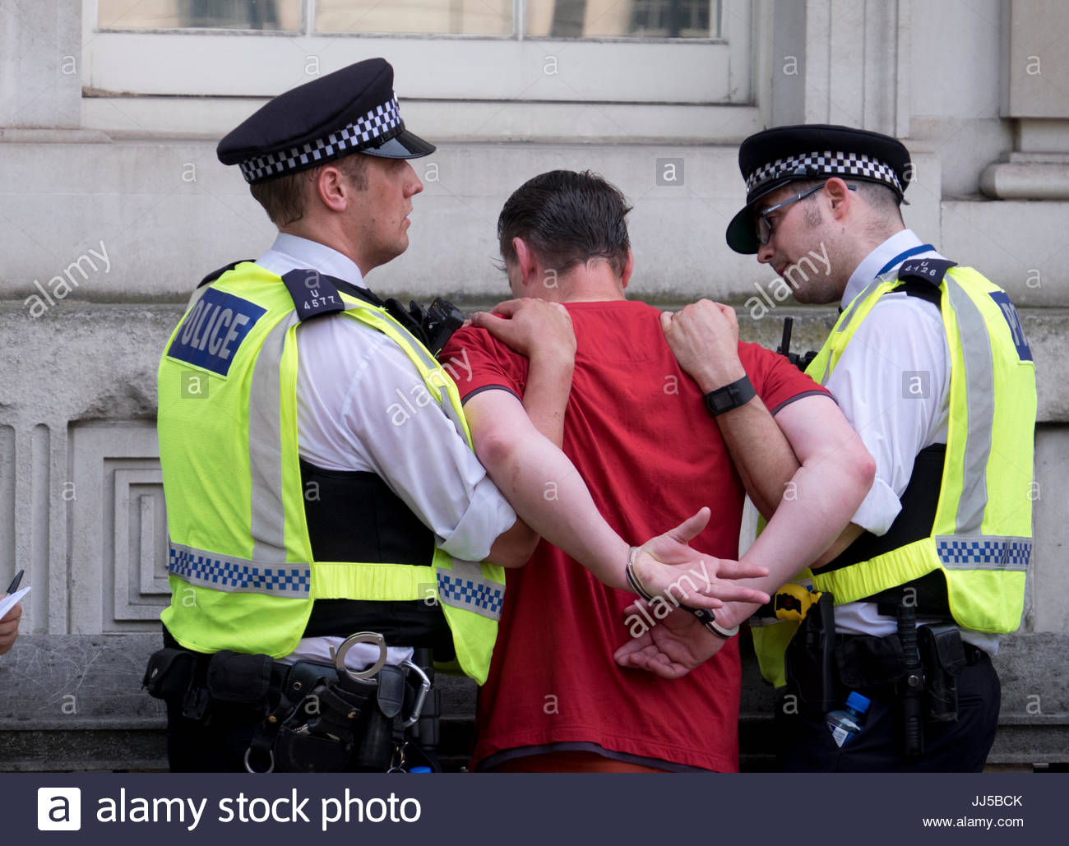

Slide 4
আইন / LAW

Slide 5
শিখনফল
আজকের পাঠ শেষে শিক্ষার্থীরা ...
আইনের সংজ্ঞা বলতে পারবে;
আইনের বৈশিষ্ট্য ব্যাখ্যা করতে পারবে;
আইন মান্য করার কারণ বিশ্লেষণ করতে পারবে।

Slide 6
আইনের ধারণা
* “আইন” শব্দটি এসেছে ফার্সি শব্দ থেকে। যার অর্থ
নিয়মকানুন বা বিধি।
* আইনের ইংরেজি প্রতিশব্দ হচ্ছে Law। Law শব্দটি
এসেছে টিউটনিক শব্দ Lag থেকে। যার অর্থ স্হির বা
অপরিবর্তনশীল।
সুতরাং শাব্দিক অর্থে আইন হচ্ছে কতগুলো বিধিবদ্ধ
নিয়মকানুন যা সকলের জন্য সমানভাবে প্রযোজ্য।

Slide 7
আইন সম্পর্কে বিভিন্ন মনীষীর সংজ্ঞা
গ্রিক দার্শনিক অ্যারিস্টটল (Aristotle) বলেন, ‘আইন হলো আবেগবর্জিত যুক্তি।’ (Law is the passionless reason.)
ইংরেজ আইনবিদ জন অস্টিনের (John Austine)মতে,
‘আইন হচ্ছে ঊর্ধ্বতন রাজনৈতিক কর্তৃপক্ষের আদেশবিশেষ’ (Law is the command of the political superior sovereign to the political inferior )

Slide 8
আইন সম্পর্কে বিভিন্ন মনীষীর সংজ্ঞা
অধ্যাপক হল্যান্ড বলেন, “সার্বভৌম রাজনৈতিক কর্তৃপক্ষ কর্তৃক মানুষের বাহ্যিক আচরণ নিয়ন্ত্রণের জন্য প্রয়োগকৃত সাধারণ নিয়মই হলো আইন।” (Law is a general rule of external human action enforced by the sovereign political authority.)
সুতরাং আইন হলো মানুষের বাহ্যিক আচরণ নিয়ন্ত্রণকারী
বিধিবিধান যার পিছনে রাষ্ট্রের সমর্থন রয়েছে এবং বিধি বিধান
ভঙ্গ করলে শাস্তি প্রদানের ব্যবস্হা রয়েছে।

Slide 9
একক কাজ
এরিষ্টটল প্রদত্ত আইনের সংজ্ঞাটি লেখ।

Slide 10
আইনের বৈশিষ্ট্য
সর্বজনীন
অনুমোদন ও স্বীকৃতি
সুস্পষ্টতা
বাহ্যিক আচরণ নিয়ন্ত্রণ
সমাজ স্বীকৃত

Slide 11
জোড়ায় কাজ
আইনের দুইটি বৈশিষ্ট্য ব্যাখ্যা করো।

Slide 12
আইন মান্য করার কারণ
লর্ড ব্রাইস (Lord Bryce) আইন মান্য করার পেছনে ৫টি কারণ উল্লেখ করেন:
নির্লিপ্ততা
শ্রদ্ধাবোধ
সহানুভূতি
শাস্তির ভয়
যৌক্তিকতা

Slide 13
অন্যান্য কারণ:
ব্যক্তিস্বাধীনতা সংরক্ষণ:
সামাজিক শৃঙ্খলা:
ব্যক্তির আত্মবিকাশ:
ধর্ম
নিরাপত্তা
সম্মতি
বিবেকবোধ ও নৈতিকতা
অধিকার সংরক্ষণ
গুরুত্ব ও উপযোগিতা
বসবাস উপযোগী পরিবেশ

Slide 14
দলীয় কাজ.
* আইন অমান্য করলে সমাজে কী ধরণের প্রভাব
পড়তে পারে, তার একটি তালিকা তৈরি কর।

Slide 15
সার-সংক্ষেপ
আইনের ধারণা
আইনের সংজ্ঞা
বিভিন্ন মনীষীর সংজ্ঞা
আইনের বৈশিষ্ট্য
আইন মান্য করার কারণ

Slide 16
মূল্যায়ন
‘আইন’ শব্দটি কোন ভাষা থেকে এসেছে?
lag শব্দের অর্থ কী?
আইনের দুটি বৈশিষ্ট্য কী কী?
লর্ড ব্রাইস আইন মান্য করার কয়েকটি কারণ
উল্লেখ করেন?

Slide 17
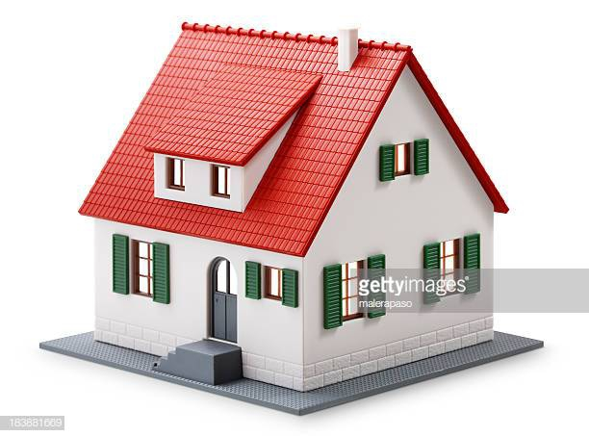
বাড়ির কাজ
‘আইন মানুষের বাহ্যিক আচরণ নিয়ন্ত্রণ করে-
উক্তিটির যথার্থতা নিরূপণ করো।

Slide 18
সহায়ক গ্রন্থ
পৌরনীতি ও সুশাসন ১ম পত্র
ড. আব্দুল ওদুদ ভূঁইয়া
পৌরনীতি ও সুশাসন ১ম পত্র
ড. বিলকিস সুলতানা

Slide 19
ধন্যবাদ

